Slide 1
«Народные семейные традиции»
Работу выполнил:
Ермагамбетов Дархан
Руководитель:
Витько Т. Н.
МДОАУ № 106

Slide 2
По национальности я казах. Поэтому я выбрал тему : «Народные семейные традиции» и начал свое исследование.
Актуальность: я живу в России, но это не дает мне право забывать свои национальные традиции и обряды;
Моя цель была: исследовать, какие национальные традиции и обряды есть у казахского народа, выяснить, поддерживаются ли эти традиции в моей семье.
Я поставил для себя задачи: - познакомиться с традициями казахского народа, - постараться соблюдать их и сохранить для следующих поколений.
Гипотеза: могу предположить, что в моей семье соблюдаются национальные казахские традиции и обычаи.

Slide 3
Каза́хи- тюркский народ, коренное население Казахстана. Казахи также издавна проживают в смежных с Казахстаном районах Китая, России, Узбекистана, Туркмении и на западе Монголии. Язык — казахский, входящий в тюркскую группу языков.

Slide 4
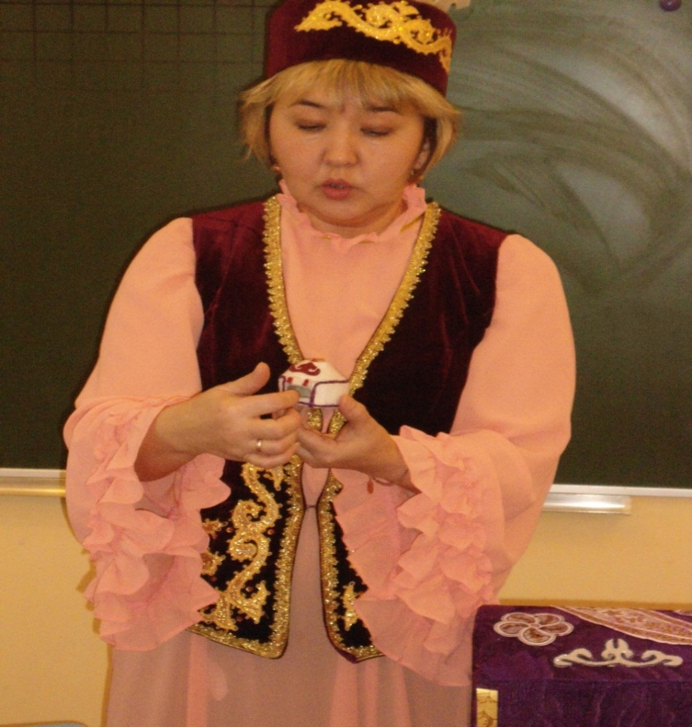
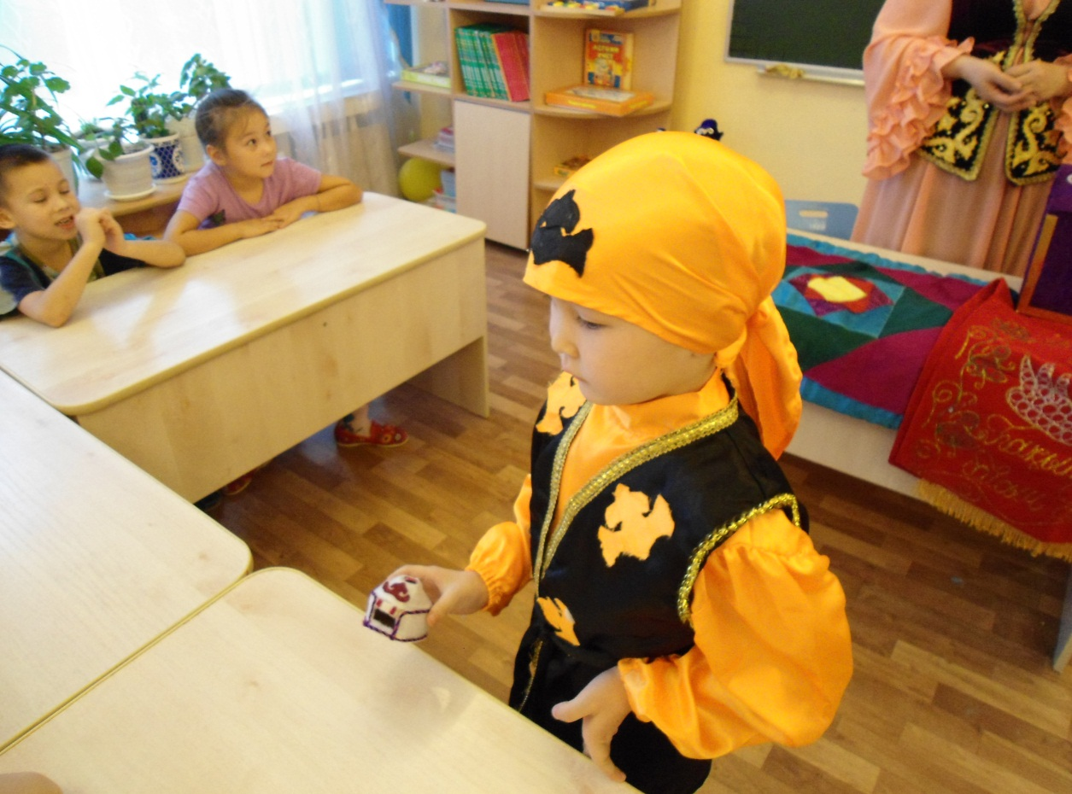
    Традиционное жилище казахов представляет собой деревянный дом с плоской крышей. У многих казахов во дворе стоит юрта, выполняющая роль летней кухни. В некоторых местах можно увидеть старинную войлочную сборную юрту, которой казахи пользуются во время кочевий.

Slide 5
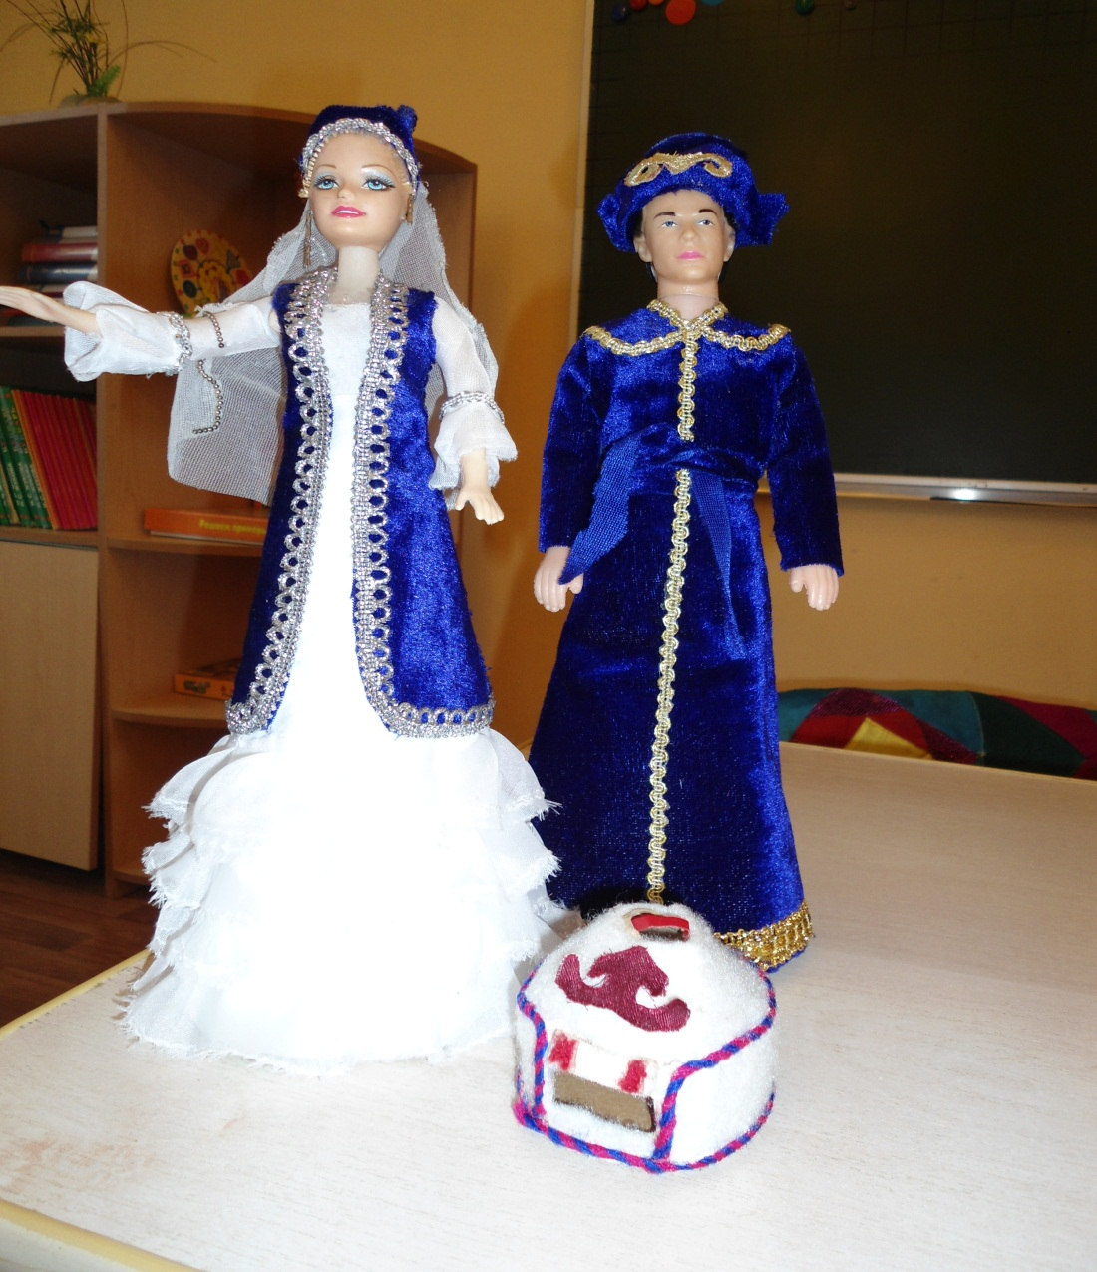
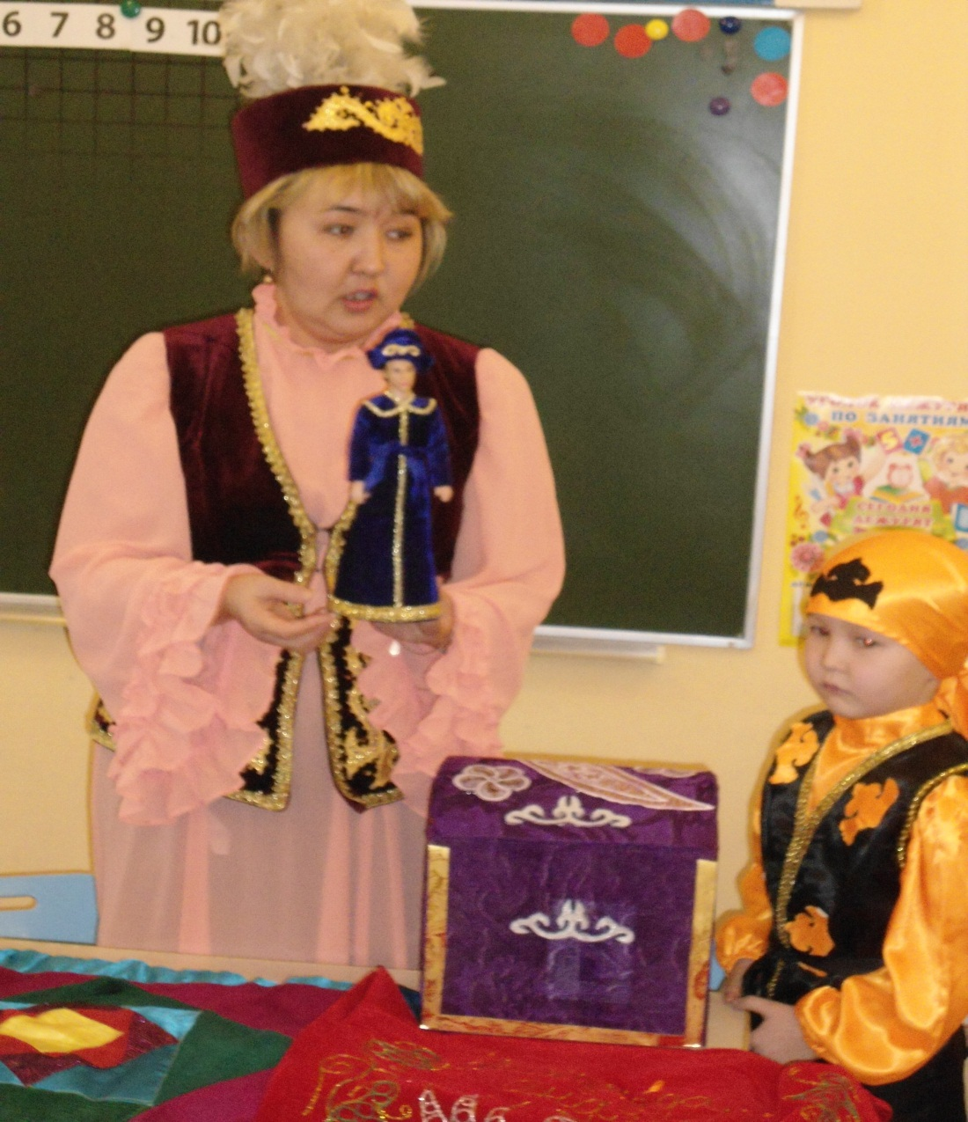
Традиционную одежду современные казахи одевают только в дни национальных праздников.

Slide 6
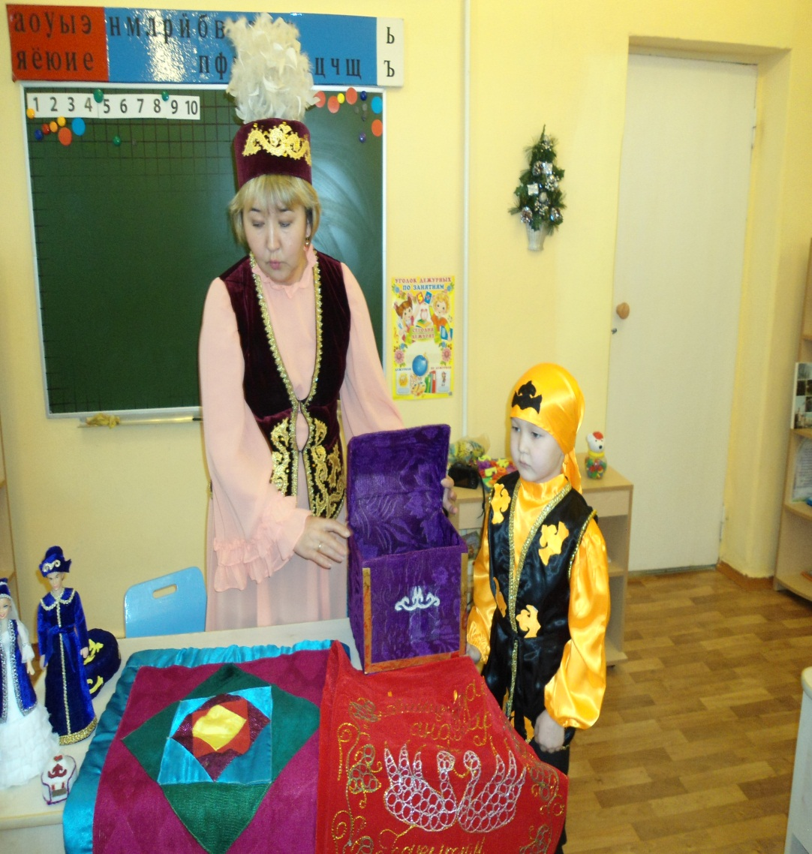
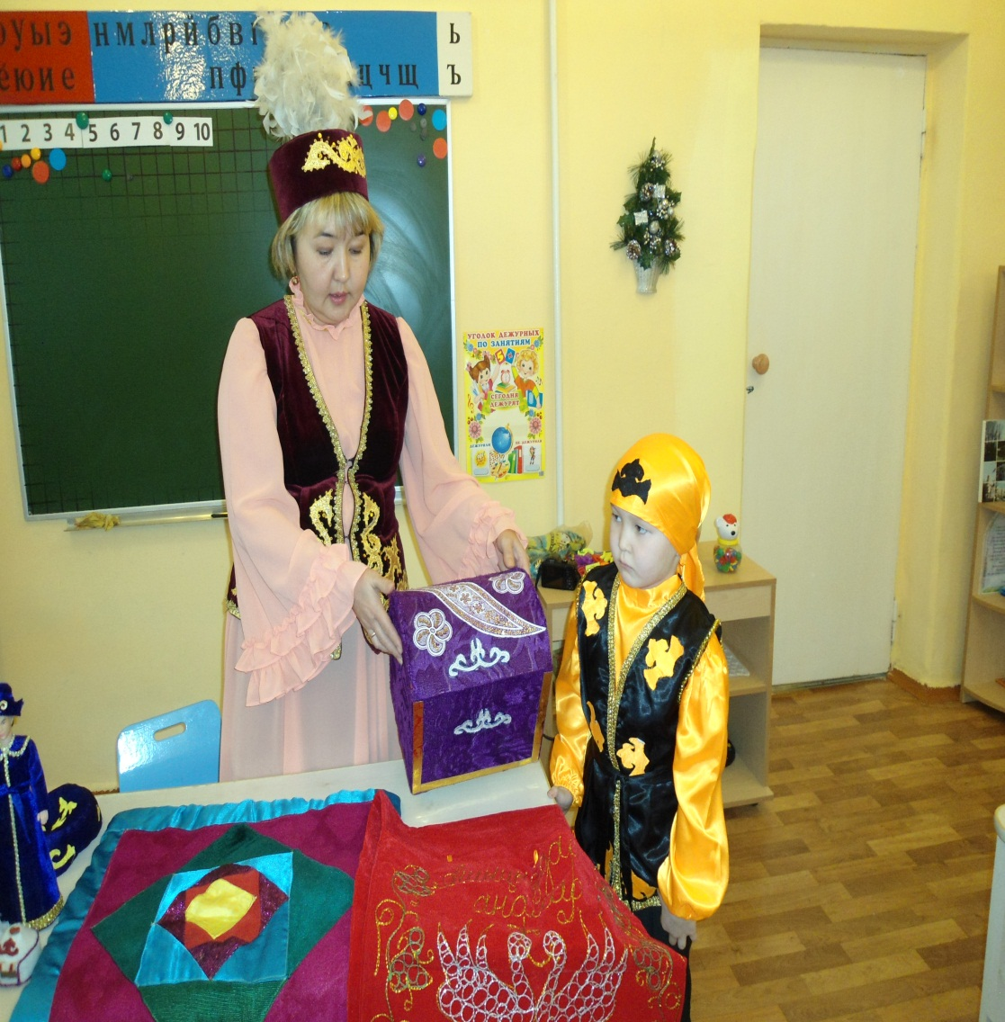
Широко известно гостеприимство казахов. Можно было остановиться в любом доме и везде быть уважаемым гостем.

Slide 7
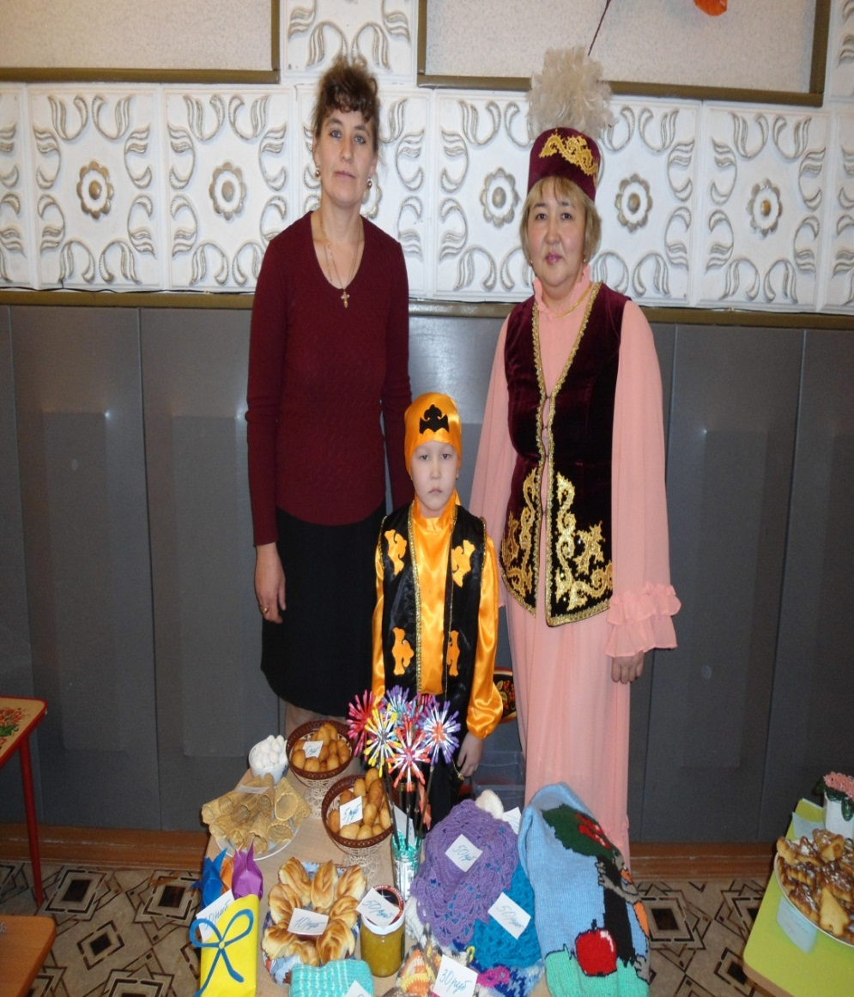
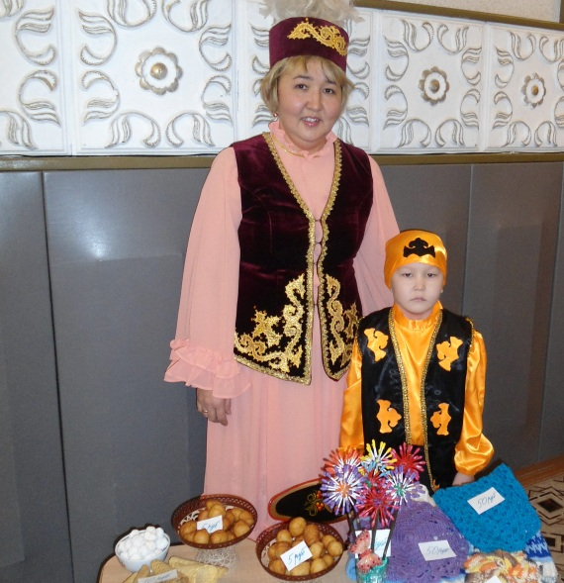
Национальными считаются блюда: бешбармак, баурсак, курт и напитки из молока: айран, кумыс, шубат.

Slide 8
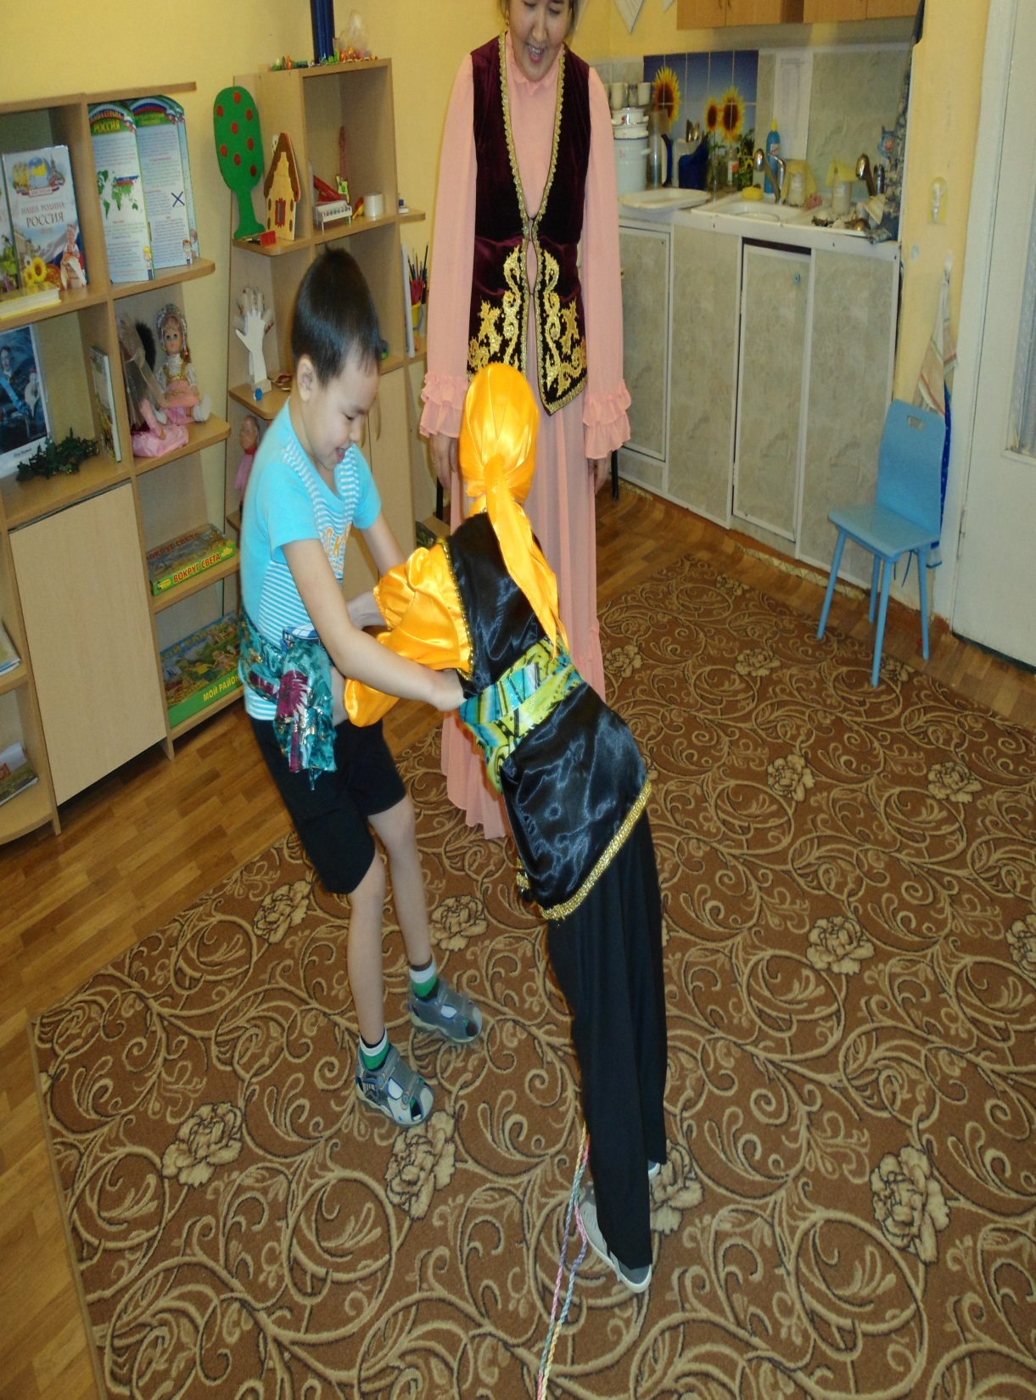
Казакша курес
(борьба по казахски) вид спортивной борьбы у казахского народа. Казакша курес является одним из древних видов спорта у казахов. Соревнования по казакша курес проводятся на праздниках и торжествах.

Slide 9
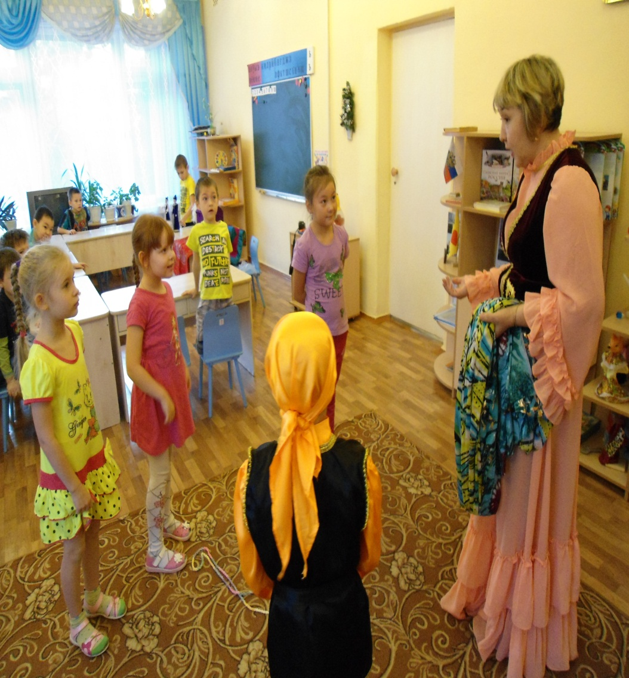
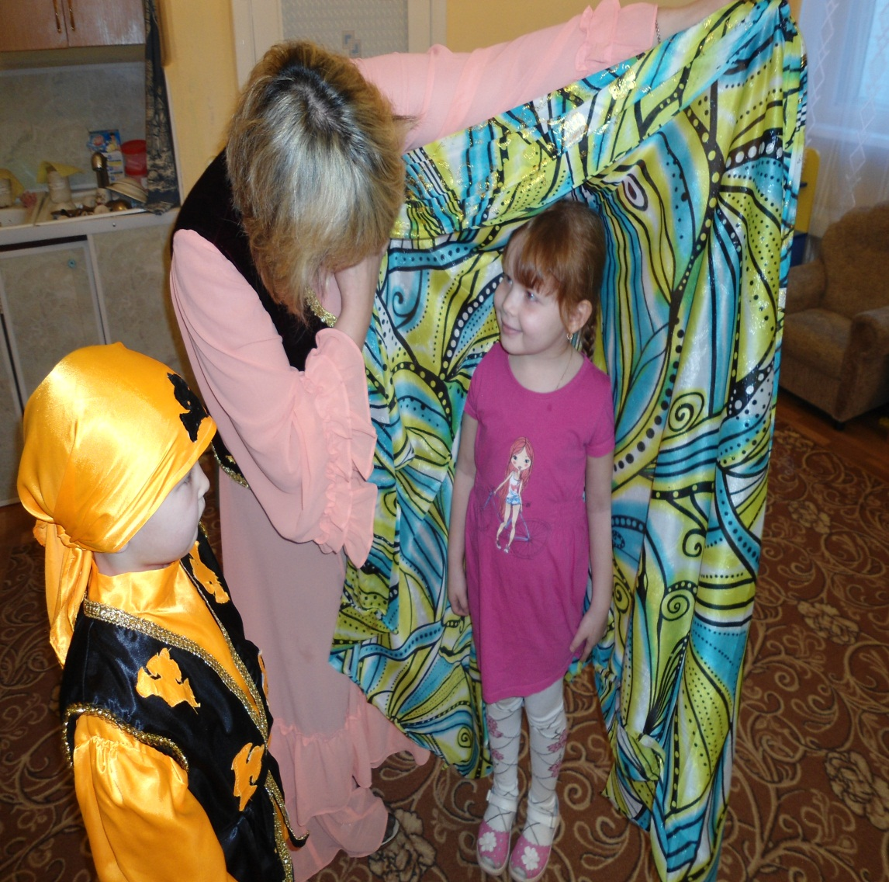
Очень красивый обряд у казахов – свадьба. До свадьбы жених и невеста не должны общаться друг с другом.

Slide 10
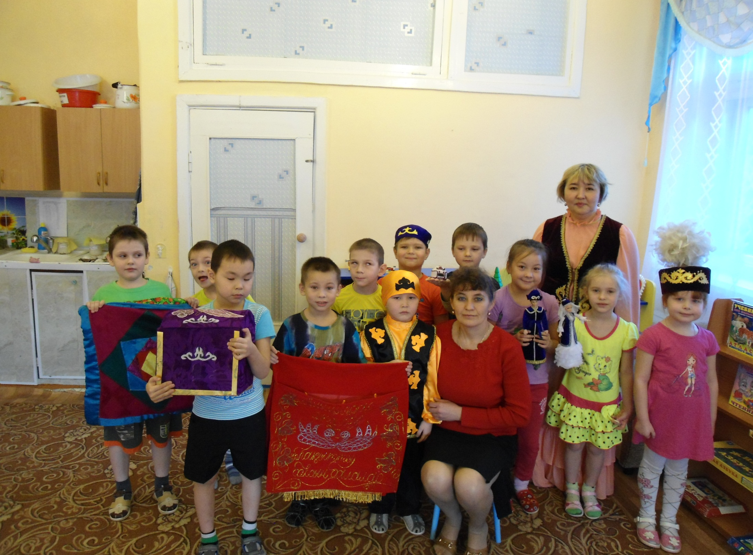

Slide 11
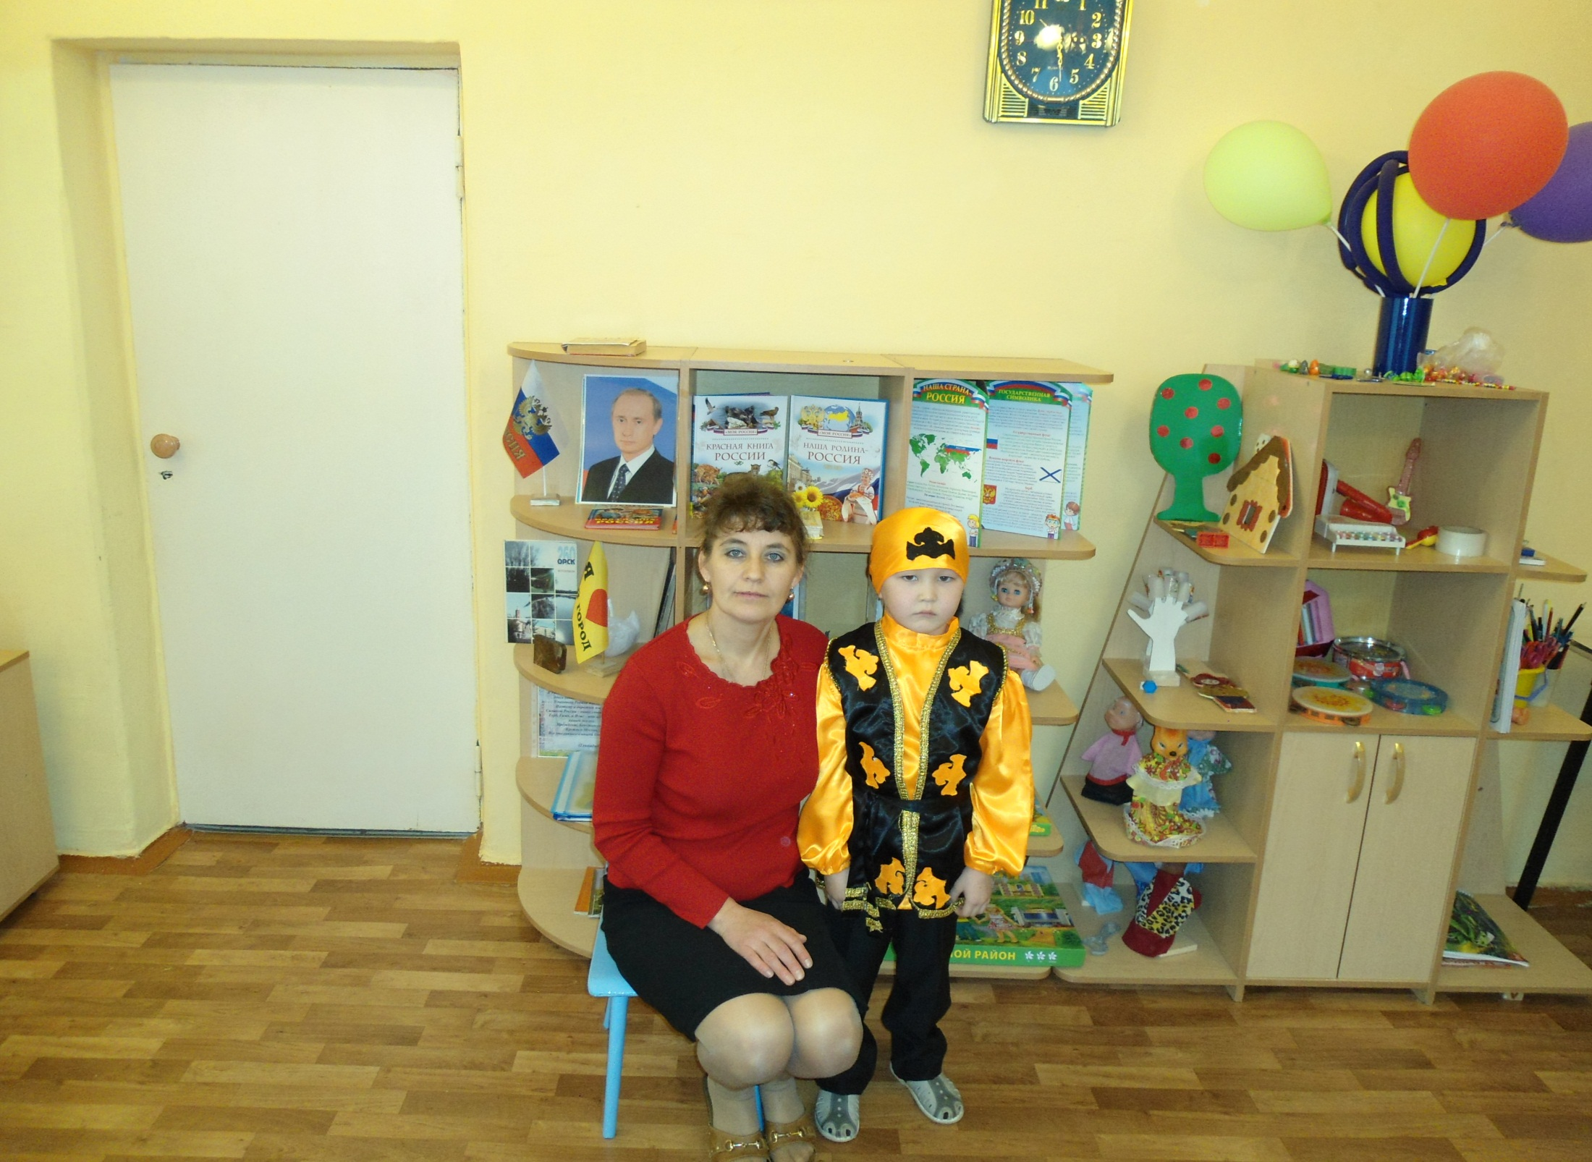

Slide 12
Моя исследовательская работа убедила меня в том, что надо знать традиции и обряды своего народа, но для того, чтобы понять их истоки необходимо, прежде всего, изучать историю своего народа, его культуру, соприкоснуться с его жизнью и бытом.
Так что все у меня впереди.

Slide 13
В нашей области
разных народов не счесть.
Не надо пророком быть,
Все это знают:
Мы дружно жить
Почитаем за честь-
Уважение к культуре
Любой в этом нам помогает!

Slide 14
Спасибо за внимание!

